Slide 1
El Equipo Global de Acción

Slide 2
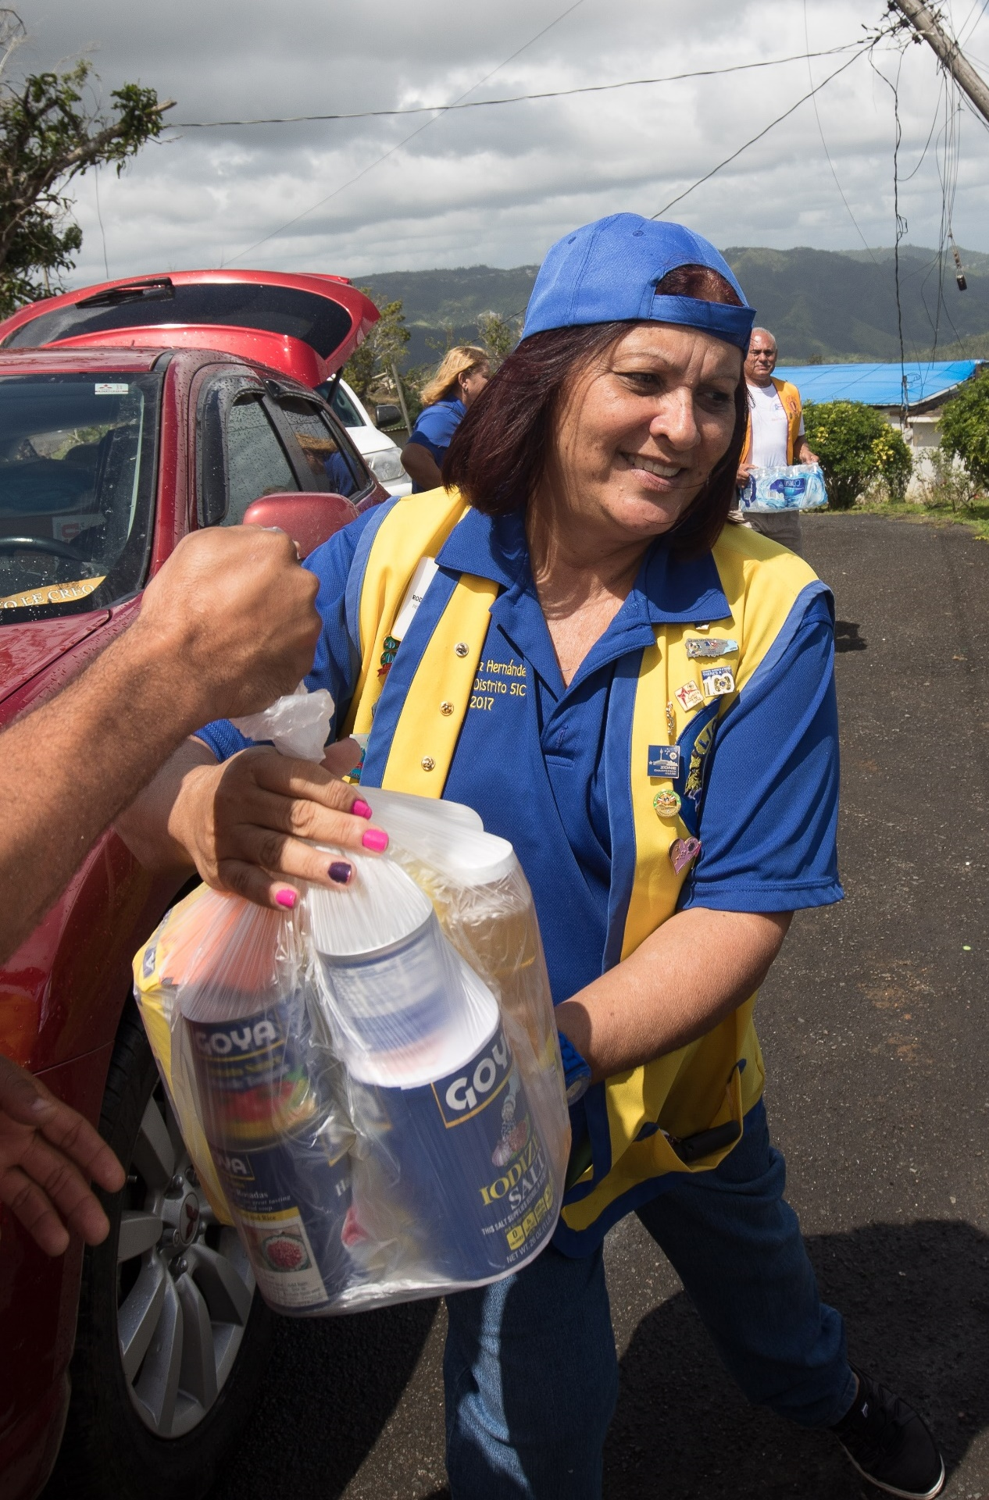
Nuestra visión
Apoyar la visión de la Asociación y de la Fundación:
Ser el líder mundial en el servicio comunitario y humanitario y reavivar la pasión por el servicio en nuestros Leones y Leos.
2
Notes:
Todos queremos que los Leones y LCIF sean los líderes mundiales en el servicio comunitario y humanitario
Queremos ser reconocidos por el público y que la comunidad conozca a los Leones y sepa lo que hacemos.
Queremos que nuestros Leones se sientan entusiasmados y orgullosos de ser parte de nuestra gran organización.
El entusiasmo es contagioso. Cuando los Leones sienten entusiasmo y pasión por el servicio que prestan, atraen a familiares, amigos, colegas, vecinos y otros líderes comunitarios. Hacen que otras personas quieran pertenecer a una gran organización que tanto hace por la comunidad.

Slide 3
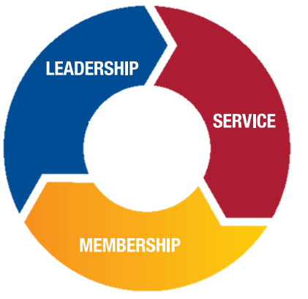
aa
¿Por qué es necesario el Equipo Global de Acción?
Un enfoque unificado
El Equipo Global de Acción (GAT) ayuda a los distritos y clubes a alcanzar sus metas al crear un enfoque unificado para todas las áreas clave de los Leones.
Al tener siempre presentes las metas, el GAT está en una posición única para ayudar a fomentar desde nivel de área estatutaria al de club
niveles el crecimiento positivo de socios en los clubes y aumentar la visibilidad de los Leones
en la comunidad.
3
Notes:
¿Alguna vez se han encontrado en la situación de querer hacer más en su comunidad/distrito pero no han podido hacerlo porque no tenían suficiente apoyo de los Leones?
¿Ha tenido su distrito o club problemas para hacer que los Leones asuman cargos de liderato?
¿Alguna vez ha perdido su club socios debido a conflictos en el club o a la falta de participación y servicio significativo?
Como líderes Leones, asumimos la responsabilidad de que nuestro distrito o club quede en mejor situación al final del año que cuando empezamos nuestra gestión. Hacemos mejoras y cambios estratégicos, nos aseguramos de que estamos mejorando en todas las áreas, incluido el liderato, el aumento de socios, el servicio, las operaciones del club y la mercadotecnia.

Slide 4
¿Quién forma parte del GAT?
El GAT ocupa una posición única en todos los niveles de nuestra organización.
4
Notes:
El GAT afecta a todos los clubes, distritos, zonas y regiones. Para explicar quién está involucrado en el Equipo de Acción Global, vamos a analizar a sus miembros nivel por nivel.

Slide 5
aa
¿Quién forma parte del GAT?
A nivel de club
Presidente del Equipo Global de Acción del Club (Presidente del club)
GLT
Primer Vicepresidente / Asesor de Liderato
GMT
Asesor de afiliación
GST
Asesor de servicio
5
Notes:
Vamos a empezar a nivel de club, ya que es aquí donde realmente ocurre toda la "acción".
El presidente de club es el presidente del Equipo Global de Acción.
El primer vicepresidente del club es el asesor del GLT, y es quien organiza la capacitación para los líderes y ayuda a los socios a encontrar capacitación a nivel de distrito y distrito múltiple y participar en ellas.
Luego está el asesor del GMT de afiliación del club, cuyo enfoque principal es atraer socios nuevos al club y mantener activos y comprometidos a los socios existentes.
El asesor del GST de servicio del club es el responsable de organizar y crear actividades de servicio que interesen a los socios del club.

Slide 6
aa
¿Quién forma parte del GAT?
A nivel de distrito
Presidente del Equipo Global de Acción del Distrito (Gobernador del Distrito)
GLT
Coordinador del Distrito
GMT
Coordinador del Distrito
GET
Coordinador del Distrito
GST
Coordinador del Distrito
Jefes de Región y de Zona
6
Notes:
El nivel de distrito es absolutamente crítico.
El gobernador de distrito es el presidente del Equipo Global de Acción. Trabaja con su equipo para elaborar las metas que desea lograr durante su año fiscal. El equipo trabaja en estrecha colaboración para apoyar el logro de esas metas.
El coordinador del GLT organiza capacitaciones para los clubes del distrito y para socios individuales. También es responsable de informar sobre las capacitaciones locales en LEARN.
El enfoque principal del coordinador del GMT es aplicar estrategias de aumento y retención de socios para lograr las metas del distrito.
El coordinador del GET se centra en formar clubes nuevos. Lanzado en julio de 2022, este rol se considera un cargo opcional.
El coordinador del GST es el que organiza eventos de servicio en todo el distrito e informa a los clubes sobre los recursos de los programas de servicio que podrían ser útiles para ellos. También presenta informes de las actividades de servicio a nivel de distrito en MyLion.
Los jefes de región y de zona ayudan a los coordinadores a comunicarse con los clubes y a proporcionar comentarios y observaciones de los clubes y socios al distrito.

Slide 7
aa
¿Quién forma parte del GAT?
A nivel de distrito múltiple
Presidente del Equipo Global de Acción del Distrito Múltiple (Presidente del Consejo)
GLT
Coordinador del Distrito Múltiple
GMT
Coordinador del Distrito Múltiple
GST
Coordinador del Distrito Múltiple
7
Notes:
A nivel de distrito múltiple ………
El presidente del consejo es el presidente del Equipo Global de Acción. Trabaja con su equipo para apoyar a los distritos a alcanzar sus metas y fija las metas del distrito múltiple que desea se logren.
Los coordinadores del GAT cumplen las mismas funciones que sus homólogos a nivel de distrito, pero trabajan con cada distrito del distrito múltiple, de manera similar a como los coordinadores de distrito trabajan con cada club del distrito.

Slide 8
aa
¿Quién forma parte del GAT?
A nivel internacional
Embajadores del GAT
Expresidentes Internacionales
Junta Directiva Internacional
Consejo de Síndicos de LCIF
Exdirectores Internacionales
Exgobernadores de Distrito
Presidente del Equipo Global de Acción
Líderes del GAT área estatutaria y de área regional
Líderes del GAT de área
8
Notes:
El nivel internacional apoya y guía a todos los demás niveles al tiempo que prepara estrategias regionalizadas en torno al liderato, aumento de socios, servicio y LCIF.
Los embajadores difunden el mensaje y el entusiasmo del Equipo de Acción Global a otros Leones.
El presidente del GAT trabaja en estrecha colaboración con los líderes de área estatutaria y regional y con la oficina internacional para garantizar que los líderes cuenten con estrategias sólidas y el apoyo del personal para ponerlas en práctica.
Los líderes de área estatutaria y regional trabajan con los líderes de área para apoyar las metas de la Asociación Internacional de Clubes de Leones y enviar comentarios a la oficina internacional para incorporarlos a los programas y recursos.
Los líderes de área trabajan con los coordinadores de distrito y distrito múltiple para ayudarlos a lograr sus metas.

Slide 9
aa
¿Qué hace el GAT?
Enfoque de un solo equipo para alcanzar las metas
Desarrollo de liderato
Aumento de socios
Innovación del servicio
Apoyar a la Fundación
Compartir y utilizar recursos
Proporcionar información y comentarios
Presentar informes
9
Notes:
Enfoque de un solo equipo para alcanzar las metas. El Equipo Global de Acción pone toda la red de los Leones a trabajar para los distritos y clubes. Reúne al GLT, GMT y GST para ayudar a los distritos y clubes a alcanzar sus metas. Cuando trabajamos en equipo, podemos lograr un mayor impacto.
Desarrollo de liderato. Ofrece oportunidades de desarrollo de liderato que pueden potenciar a los Leones para que dirijan y sirvan a sus comunidades y distritos. Los líderes fuertes pueden ayudar a impulsar el aumento de socios, apoyar los proyectos nuevos de servicio y asegurarse de que los clubes se preparen para el éxito continuo.
Aumento de socios. El GAT también puede ayudar a los distritos y clubes a crear programas de aumento de socios para atraer a nuevos socios, y pueden ayudar a los clubes a crear una experiencia excelente para los socios, que hará que los socios se queden en los clubes. Más socios significa que los clubes pueden prestar más servicio a sus comunidades.
Innovación del servicio. También ayudan a los distritos y clubes a identificar recursos y mejores prácticas para mejorar sus proyectos de servicio y, por extensión, su impacto. Los proyectos de servicio de calidad aumentan la satisfacción de los socios y ayudan a atraer socios nuevos que están interesados en prestar servicio.
Apoyo a la Fundación. El GAT apoya y promueve las donaciones de los Leones a LCIF y la Campaña 100. Al apoyar nuestra fundación, apoyamos a los Leones de todo el mundo que necesitan las diferentes subvenciones y demás apoyo financiero.
Compartir y utilizar recursos. La Asociación ofrece a los miembros del GAT acceso a numerosos recursos de liderato, aumento de socios, servicio, operaciones y mercadotecnia que pueden utilizarse para apoyar a los distritos y clubes.
Proporcionar información y comentarios. Los miembros del GAT tienen la oportunidad de compartir información sobre los recursos que están siendo desarrollados y / o comentarios sobre cómo se utilizan y regionalizan en su área.
Informes. Los clubes deben presentar el informe mensual de movimiento de socios e informar sobre los proyectos de servicio que hayan realizado. Los DM y distritos presentan informes sobre las capacitaciones que se han llevado a cabo.

Slide 10
Comunicación constante
Colaboración y trabajo en equipo
Elaboración de metas y planes de acción
Supervisión del progreso durante el año
¿Cómo consigue el GAT hacer todo esto?
10
Notes:
Al involucrar a todo el equipo en el proceso de fijación y consecución de las metas, el GAT puede tener un enfoque coherente en todos los aspectos del Leonismo que fortalece a los clubes y distritos.

Slide 11
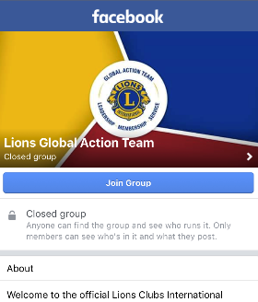
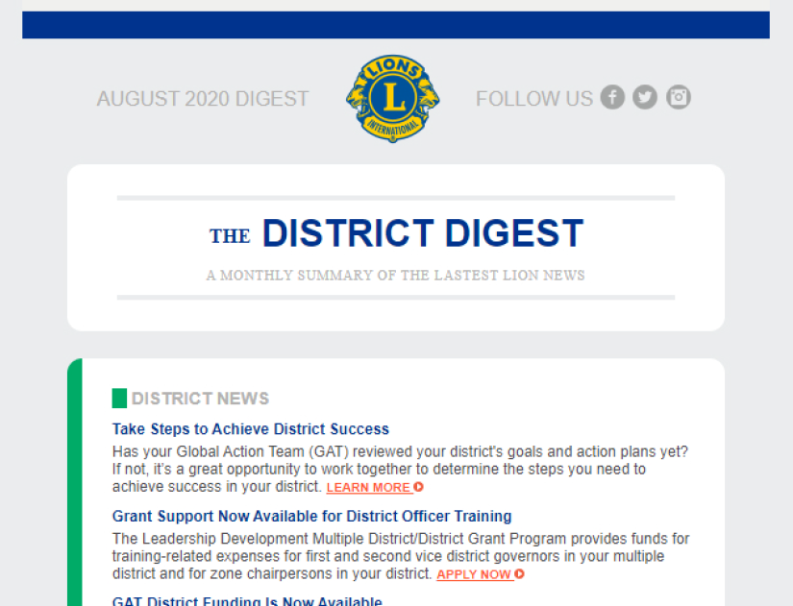
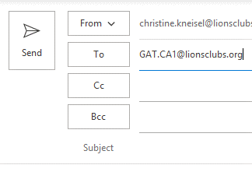
Comunicaciones del GAT
Boletín mensual para los Leones
Grupo de Facebook del GAT
Especialistas regionales del GAT
11
Notes:
El personal del GAT de la oficina internacional se comunica con los Leones en el campo de diferentes maneras.
El boletín mensual de la oficina internacional incluye los mensajes y actualizaciones importantes para los dirigentes de club y de distrito y se publican en el Grupo de Facebook del GAT. Los especialistas regionales también trabajan en estrecha colaboración con los miembros del GAT de su área estatutaria para ofrecer apoyo cuando sea necesario. Puede ponerse en contacto con su especialista enviando un correo electrónico a GAT.CA_@lionsclubs.org.
Si aún no lo ha hecho, asegúrese de unirse al grupo de Facebook del GAT para conectarse con otros Leones de todo el mundo.

Slide 12
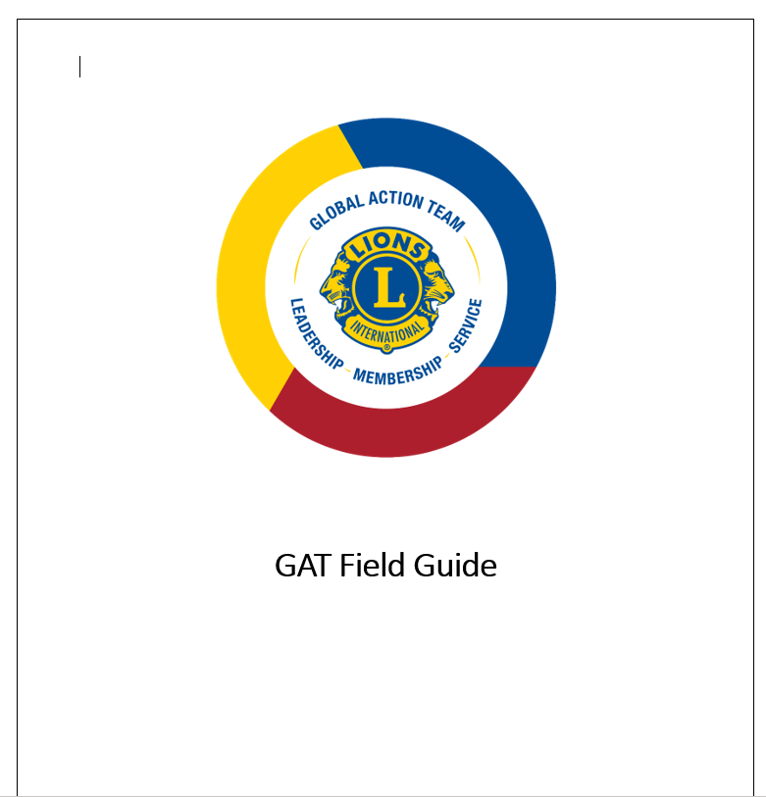
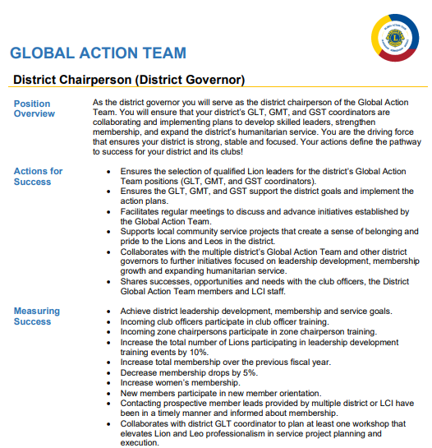
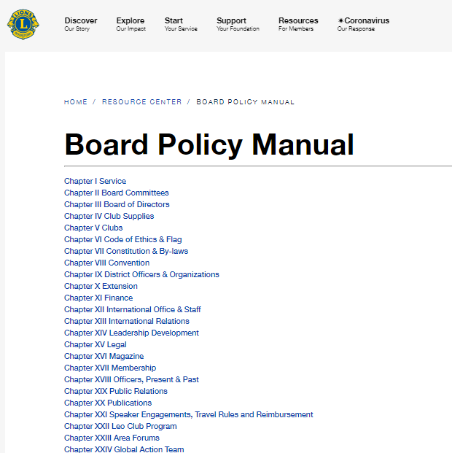
Recursos del GAT
Roles y responsabilidades
Guía de campo del GAT
Manual de Normas Capítulo XXIV
12
Notes:
El GAT tiene muchos recursos a su disposición, que cubren un sinnúmero de temas relacionados con los Leones. Las funciones y responsabilidades del GAT, la Guía de campo del GAT y el Manual de Normas son documentos excelentes donde empezar a informarse más sobre estos recursos y lo que hace el Equipo Global de Acción.

Slide 13
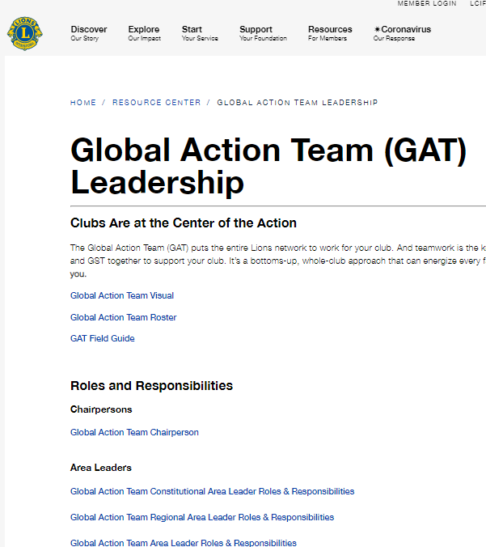
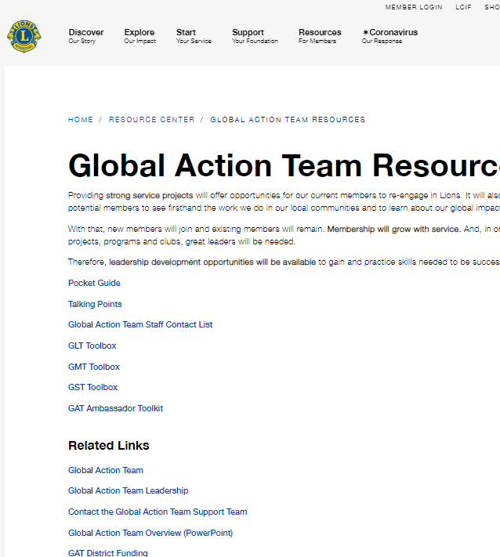
Páginas web del GAT
Página de inicio del GAT
Página de liderato del GAT
Página de recursos del GAT
13
Notes:
El GAT tiene 3 páginas web principales, así como varias páginas complementarias que también contienen recursos valiosos.
La página de inicio contiene información general e historias de éxito del GAT.
La página de liderato del GAT contiene las funciones y responsabilidades de cada cargo del GAT.
La página de recursos del GAT contiene otras herramientas y recursos útiles para el GAT, así como enlaces a las cajas de herramientas del GLT, GMT y GST que contienen a su vez más recursos.
Las metas distritales, la financiación distrital y los Embajadores del GAT también tienen su propia página web con recursos que se pueden encontrar usando la función de búsqueda en lionsclubs.org

Slide 14
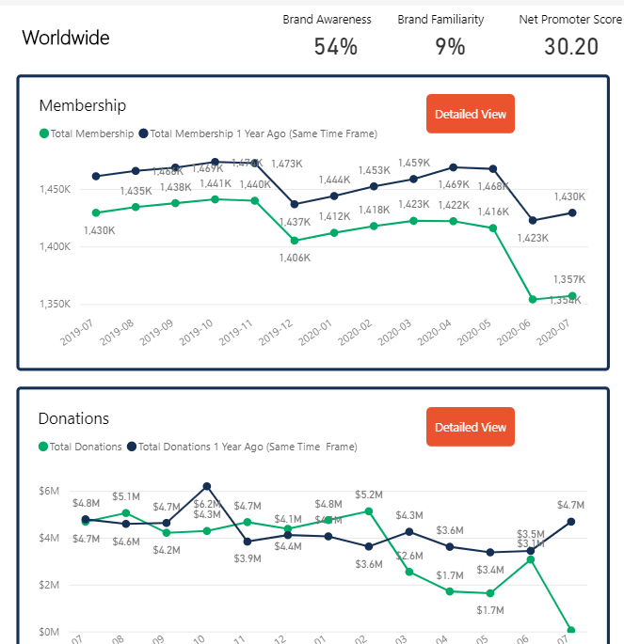
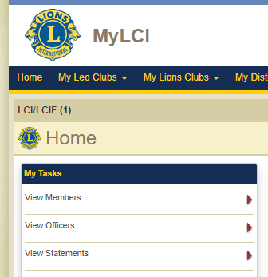
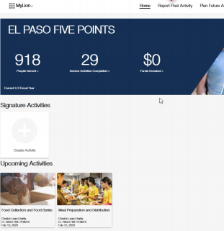
Informes del GAT
Insights
MyLCI
MyLion
14
Notes:
Los miembros de GAT pueden usar Insights, MyLCI y MyLion en su Lion Account para ver las métricas de su distrito múltiple / distrito / club. La métrica es muy importante para la fijación de metas y la supervisión del progreso hacia esas metas.

Slide 15
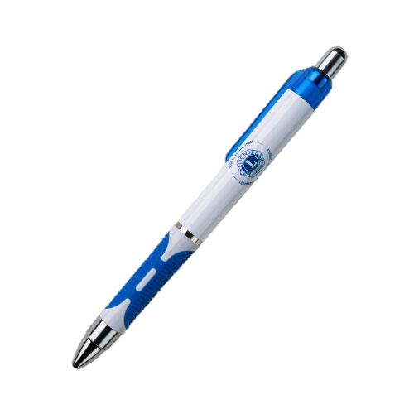
GAT en la tienda de suministros
15
Notes:
Represente al Equipo de Acción Global con artículos el de la tienda de suministros o solicite un logotipo GAT cuando compre ropa Leonística personalizada.

Slide 16
aa
Enfoque Global de Afiliación
Paso 1
FORMAR UN EQUIPO
Paso 2
DESARROLLAR UNA VISIÓN
Paso 3
ELABORAR UN PLAN
Paso 4
LOGRAR EL ÉXITO
Forme un equipo para respaldar el enfoque de afiliación global.
Realice un análisis de su distrito y fije metas para atender mejor sus necesidades.
Cree un plan como equipo para lograr la visión establecida.
Ejecute su plan, mantenga la responsabilidad y haga cambios según sea necesario
16
Notes:
El Enfoque Global de Afiliación combina un enfoque estratégico y un conjunto de recursos que los equipos distritales pueden utilizar para desarrollar la afiliación mediante lo siguiente:
• Rejuvenecer a los distritos con clubes nuevos
• Revitalizar los clubes con socios nuevos
• Volver a motivar a los socios con camaradería y servicios interesantes.
El enfoque tiene aplicabilidad universal, con la capacidad de personalizarse según las necesidades y circunstancias regionales.
Todas las AE pusieron en práctica este enfoque, con variaciones regionales en 2021-2022. El Equipo Global de Acción (GAT) impulsó el proceso piloto, ofreció apoyo y rindió cuentas en cada AE. En 2022-2023, se integraron las mejores ideas en el proceso mundial.
Hay disponibles más información y recursos en lionsclubs.org/global

Slide 17
Fundación Lions Clubs International
Las subvenciones de LCIF AMPLIFICAN el servicio de leones
Los líderes GAT son uno de los mejores recursos de LCIF
LCIF empodera a los Leones para responder al llamado de servicio
SM
17
Notes:
Como la única fundación que impulsa el servicio de los Leones en todo el mundo, los fondos de subvenciones de LCIF amplifican el servicio de los Leones para ayudar a más personas necesitadas en todo el mundo.
Como líderes del GAT, ustedes son uno de los recursos más sólidos de LCIF, no solo por sus donaciones personales, sino también porque son embajadores de la fundación que alientan a los demás a apoyar a LCIF.
Los llamamientos a servir a un mundo necesitado siguen creciendo. A través de su apoyo continuo, LCIF empodera a los Leones para que respondan siempre.

Slide 18
aa
Comuníquense con el GAT
Correo electrónico: GAT@lionsclubs.org Teléfono: 1-630-468-3815
18
Notes:
Puede contactar a sus especialistas regionales directamente por correo electrónico
GAT.CA1@lionsclubs.org
GAT.CA2@lionsclubs.org
GAT.CA3@lionsclubs.org
GAT.CA4@lionsclubs.org
GAT.CA5@lionsclubs.org
GAT.CA6@lionsclubs.org
GAT.CA7@lionsclubs.org
GAT.CA8@lionsclubs.org

Slide 19
Gracias

